Slide 1
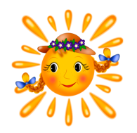
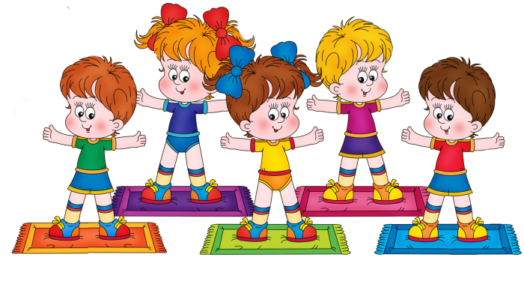
МНЕМОТЕХНИКА
НА ЗАНЯТИЯХ ФИЗИЧЕСКОЙ КУЛЬТУРОЙ
Инструктор по физической культуре
Малеева Елена Борисовна

Slide 2
Мнемотехника – это система методов и приёмов, обеспечивающих эффективное запоминание, сохранение и воспроизведение информации
Мнемотаблица – это схема, в которую заложена определённая информация

Slide 3
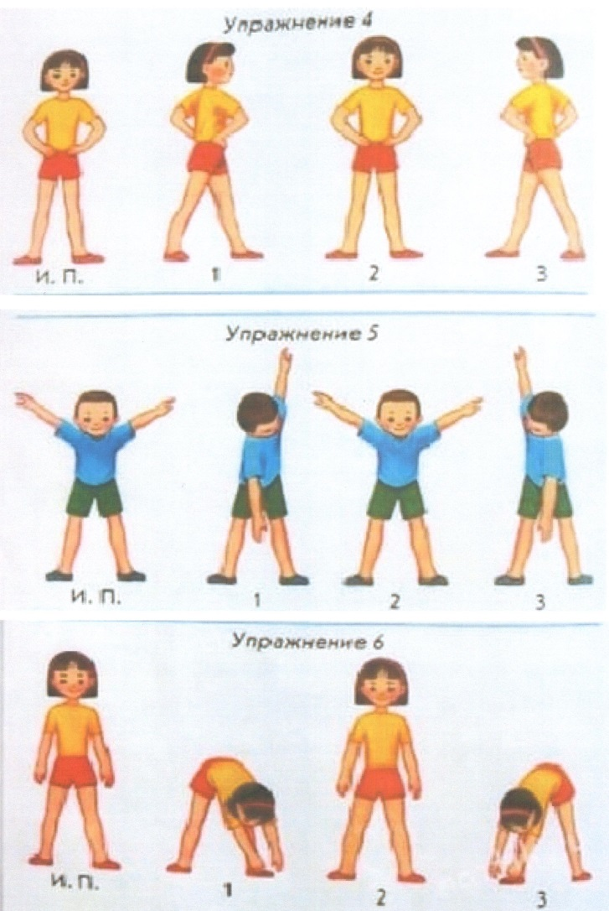
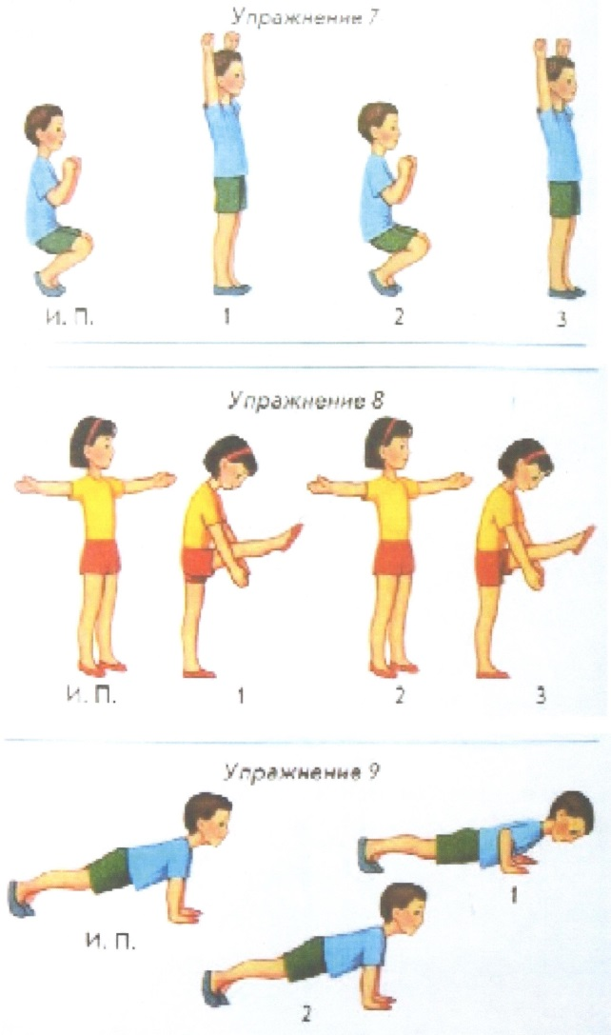
Общеразвивающие упражнения (ОРУ)

Slide 4
Карта – схема общеразвивающих упражнений

Slide 5
ЭСТАФЕТА

Slide 6
ЭСТАФЕТА

Slide 7
Мнемотехника помогает развивать
ассоциативное мышление
зрительную и слуховую память
зрительное и слуховое внимание
воображение

Slide 8
Карточки схемы:
Активизируют детей на занятии, организуя внимание к объяснению педагога.
Разнообразят работу на занятии.
Повышают интерес детей к учебно- игровой деятельности.
Дети быстрее думают, быстрее выполняют предстоящее задание.
В целом обеспечивается высокая организация каждого этапа занятия.

Slide 9
Мнемоквадрат
Мнемодорожка
Мнемотаблица

Slide 10
Задачи:
- развитие у детей умения с помощью графической аналогии, а так же с помощью заместителей понимать и выполнять знакомые движения , упражнения по мнемотаблице;
- обучение детей правильному выполнению комплексов ОРУ;
- развитие у детей умственной активности, сообразительности, наблюдательности;
- развитие у детей психических процессов: мышления, внимания, воображения, памяти…

Slide 11
Работа по мнемотаблицам состоит из трех этапов:
1. Рассматривание таблицы и разбор того, что на ней изображено.
2. Осуществляется перекодирование информации, т.е. преобразование из символов в образы.
3. После перекодирования осуществляется выполнение упражнений.

Slide 12
Общеразвивающие упражнения для детей 3-4 лет
Комплекс № 1 с кубиками
Комплекс № 1 с кубиками

Slide 13
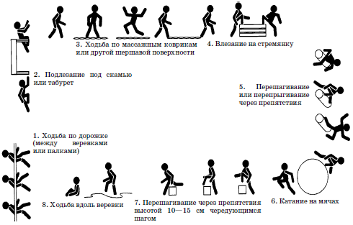
МНЕМОСХЕМА
(круговая тренировка)

Slide 14
МНЕМОТАБЛИЦА (подвижная игра)
Игра
«Мой весёлый, звонкий мяч»
Ход игры.
Воспитатель, делая движение рукой,
как – будто отбивает мяч и говорит:
Мой веселый, звонкий мяч Ты куда помчался вскачь? Красный, жёлтый, голубой, Не угнаться за тобой!
Дети, изображая мяч, прыгают на месте на двух ногах.
На последние слова, дети – «мячики» останавливаются, и на слова воспитателя: «Марина, лови!» (называет любого ребенка) дети – «мячики» убегают, а Марина их ловит.
Игра продолжается. Прыгать нужно только на обеих ногах.
Бежать по прямой до определенного места.

Slide 15
Работа с карточками-схемами позволяет детям использовать накопленный двигательный опыт в самостоятельной деятельности, учит организовывать соревнования со сверстниками, подчиняться правилам, а инструктору по физической культуре – сэкономить время.

Slide 16
Спасибо за внимание!

